Slide 1
Capítulo 8: OSPF de área única
Protocolos de routing
Notes:
Programa de Cisco Networking Academy
Protocolos de routing
Capítulo 8

Slide 2
Capítulo 8
8.1 Características de OSPF
8.2 Configuración de OSPFv2 de área única
8.3 Configuración de OSPFv3 de área única
Notes:
Capítulo 8

Slide 3
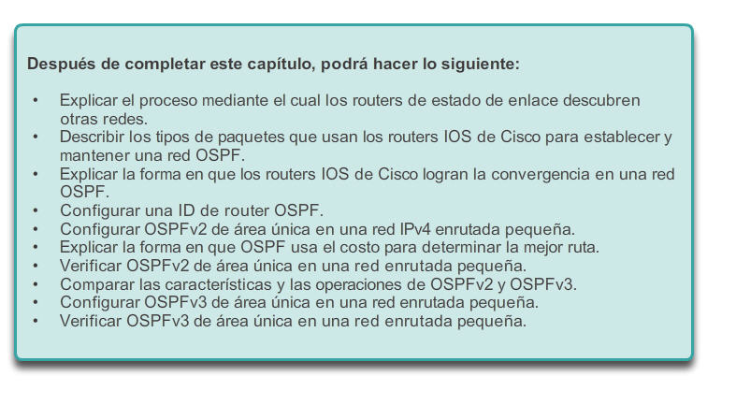
Capítulo 8: Objetivos

Slide 4
8.1 Características de OSPF
Notes:
8.1.1.1

Slide 5
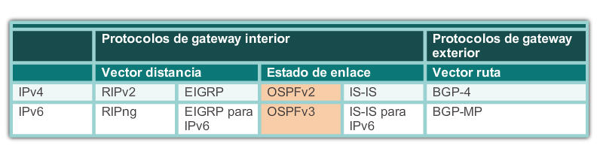
Protocolo OSPF (Open Shortest Path First) Evolución de OSPF
Protocolos de gateway interior
1989
Actualizado en 2014
1988
Notes:
8.1.1.1

Slide 6
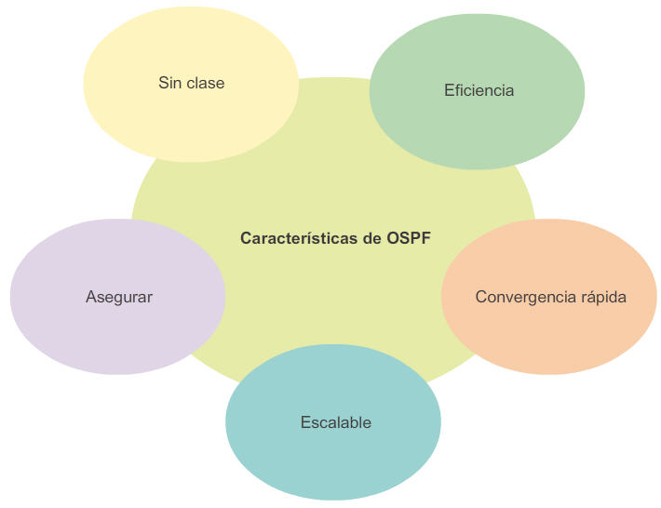
Protocolo OSPF (Open Shortest Path First) Características de OSPF
Notes:
8.1.1.2

Slide 7
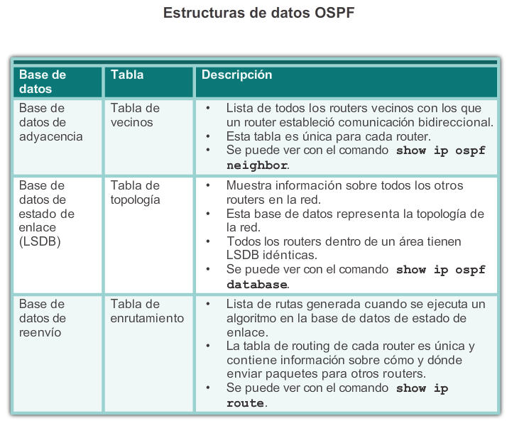
Protocolo OSPF (Open Shortest Path First) Componentes de OSPF
Notes:
8.1.1.3

Slide 8
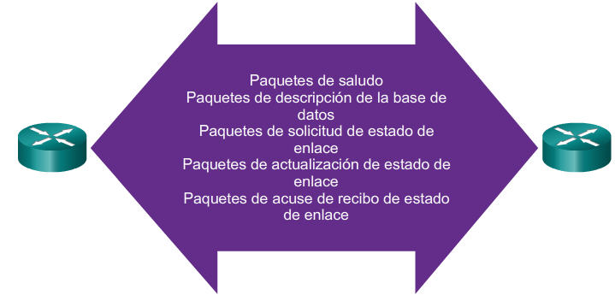
Protocolo OSPF (Open Shortest Path First) Componentes de OSPF
Los routers OSPF intercambian paquetes. Estos paquetes se utilizan para descubrir routers vecinos y también para intercambiar información de routing, a fin de mantener información precisa acerca de la red.
Notes:
8.1.1.3

Slide 9
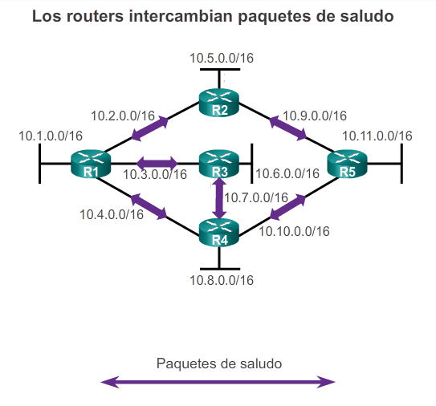
Protocolo OSPF (Open Shortest Path First) Funcionamiento de estado de enlace
Si se detecta un vecino, el router con OSPF habilitado intenta establecer una adyacencia de vecino con ese vecino.
Notes:
8.1.1.4

Slide 10
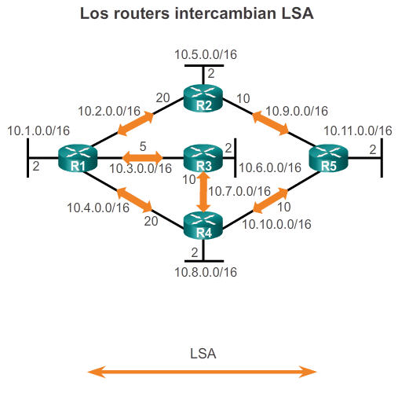
Protocolo OSPF (Open Shortest Path First) Funcionamiento de estado de enlace
Las LSA contienen el estado y el costo de cada enlace conectado directamente.
Los routers saturan a los vecinos adyacentes con sus LSA.
Los vecinos adyacentes que reciben las LSA saturan de inmediato a otros vecinos conectados directamente, hasta que todos los routers en el área tengan todas las LSA.
Notes:
8.1.1.4

Slide 11
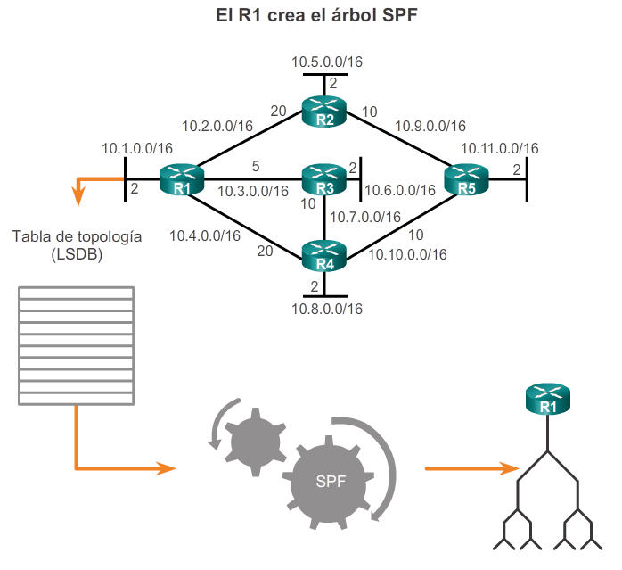
Protocolo OSPF (Open Shortest Path First) Funcionamiento de estado de enlace
Cree la tabla de topología según las LSA recibidas.
Finalmente, esta base de datos contiene toda la información sobre la topología de la red.
Ejecute el algoritmo SPF.
Notes:
8.1.1.4

Slide 12
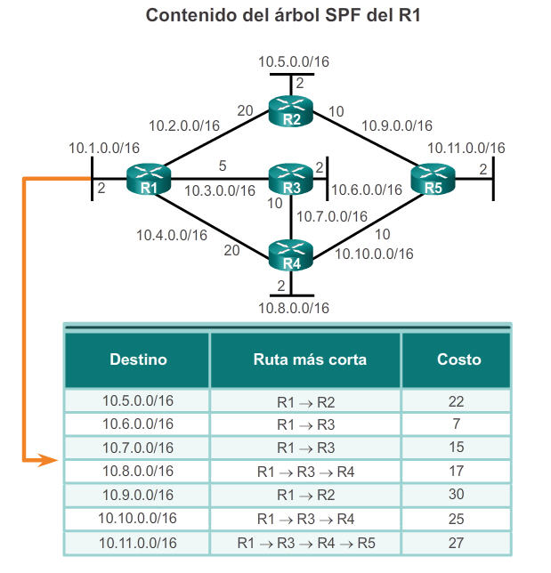
Protocolo OSPF (Open Shortest Path First) Funcionamiento de estado de enlace
Las mejores rutas del árbol SPF se insertan en la tabla de routing.
Notes:
8.1.1.4

Slide 13
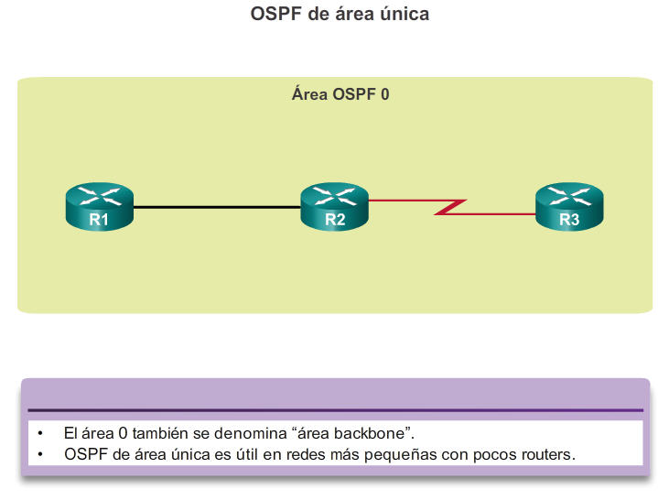
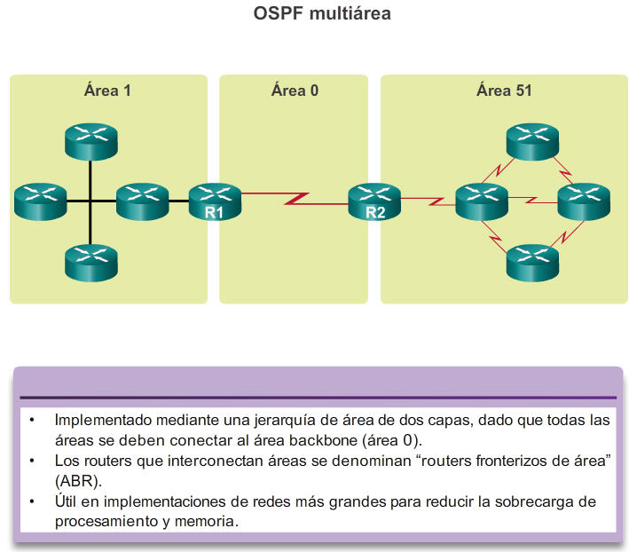
Protocolo OSPF (Open Shortest Path First) OSPF de área única y OSPF multiárea
Notes:
8.1.1.5

Slide 14
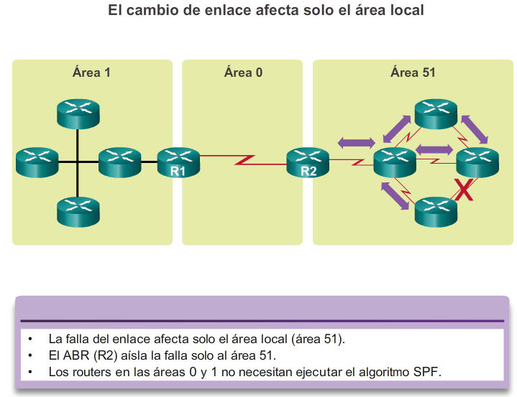
Protocolo OSPF (Open Shortest Path First) OSPF de área única y OSPF multiárea
Notes:
8.1.1.5

Slide 15
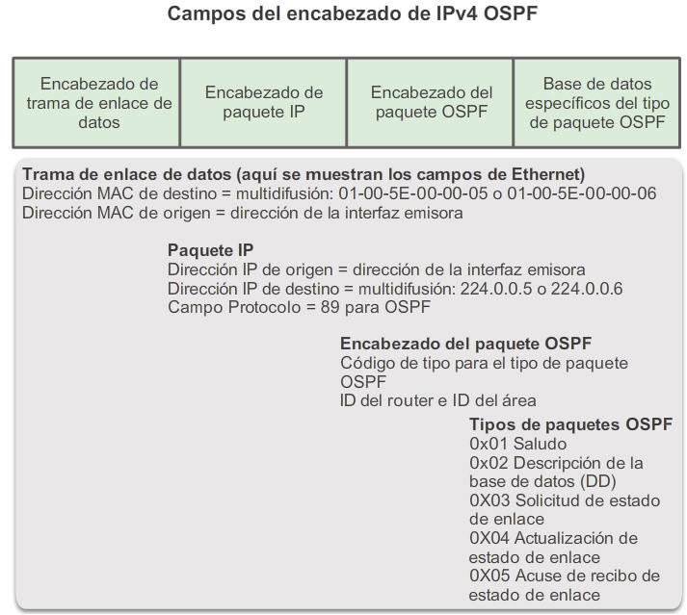
Mensajes OSPF Encapsulación de mensajes OSPF
Notes:
8.1.2.1

Slide 16
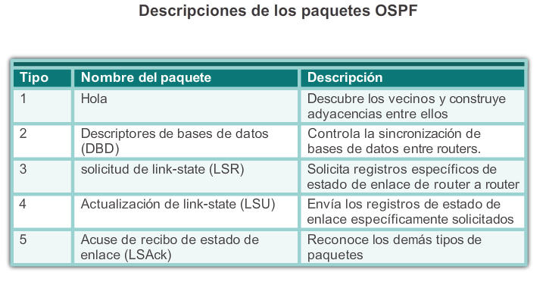
Mensajes OSPF Tipos de paquetes OSPF
Notes:
8.1.2.2

Slide 17
Mensajes OSPF Paquete de saludo
Paquete OSPF de tipo 1 = paquete de saludo
Descubre vecinos OSPF y establece adyacencias de vecinos.
Publica parámetros en los cuales dos routers deben acordar convertirse en vecinos.
Elige el router designado (DR) y el router designado de respaldo (BDR) en redes de accesos múltiples, como Ethernet y Frame Relay.
Notes:
8.1.2.3

Slide 18
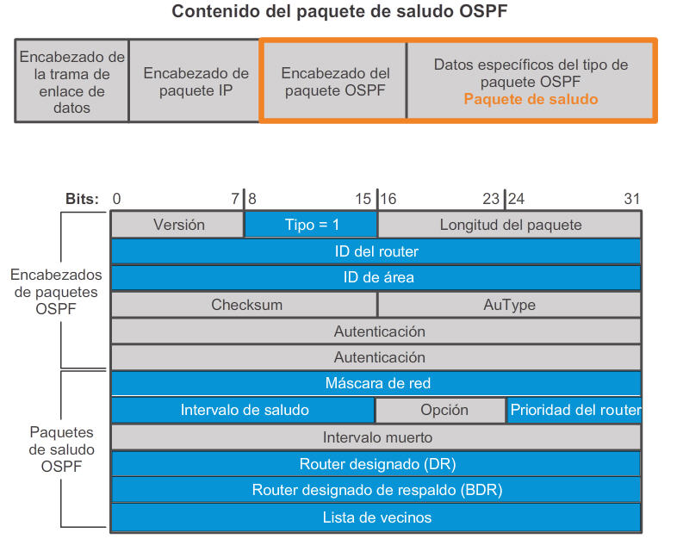
Mensajes OSPF Paquete de saludo
Notes:
8.1.2.3

Slide 19
Mensajes OSPF Intervalos de los paquetes de saludo
Los paquetes de saludo OSPF se transmiten:
A 224.0.0.5 en IPv4 y a FF02::5 en IPv6 (todos los routers OSPF).
Cada 10 segundos (tiempo predeterminado en redes de accesos múltiples y punto a punto).
Cada 30 segundos (tiempo predeterminado en redes multiacceso sin difusión [NBMA]).
El intervalo muerto es el período que el router espera para recibir un paquete de saludo antes de declarar al vecino como inactivo.
El router satura la LSDB con información acerca del vecino inactivo por todas las interfaces con OSPF habilitado.
El valor predeterminado de Cisco es cuatro veces el intervalo de saludo.
Notes:
8.1.2.4

Slide 20
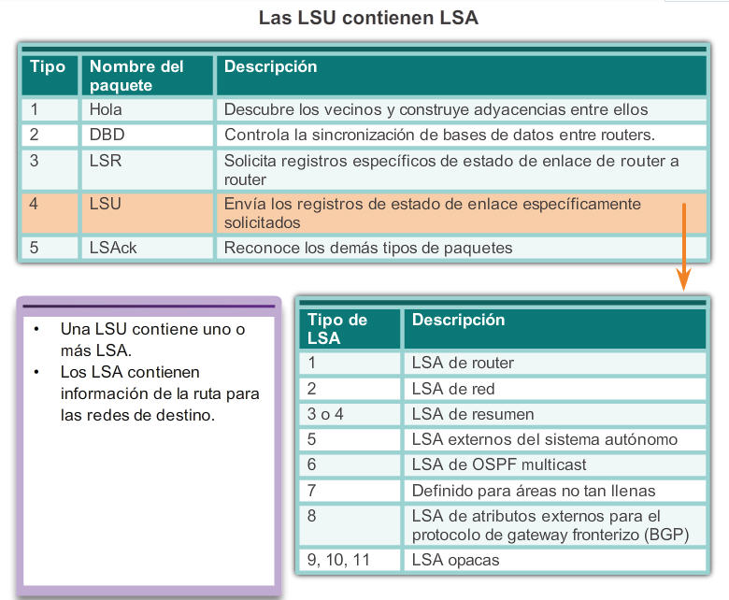
Mensajes OSPF Actualizaciones de estado de enlace
Notes:
8.1.2.5

Slide 21
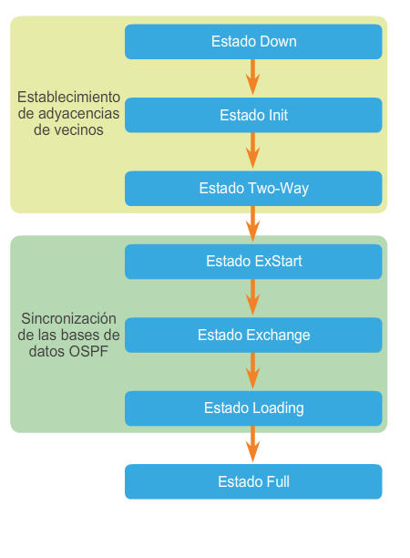
Funcionamiento de OSPF Estados operativos de OSPF
Cuando un router OSPF se conecta inicialmente a una red, intenta hacer lo siguiente:
Crear adyacencias con los vecinos
Intercambiar información de routing
Calcular las mejores rutas
Lograr la convergencia
Al intentar lograr la convergencia, OSPF atraviesa varios estados.
Notes:
8.1.3.1

Slide 22
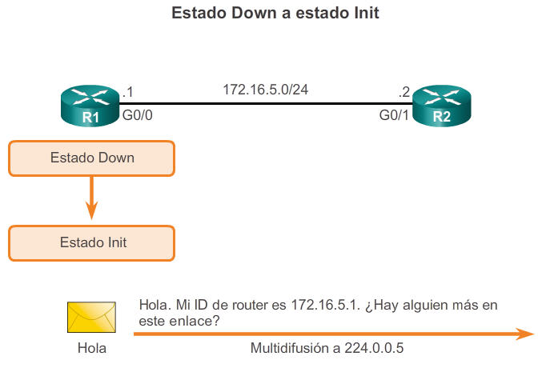
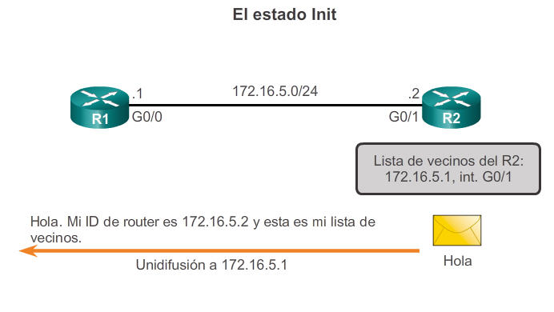
Funcionamiento de OSPF Establecimiento de adyacencias de vecinos
Notes:
8.1.3.2

Slide 23
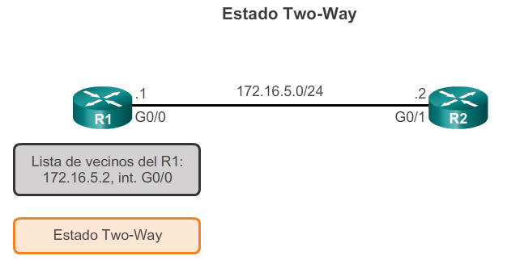
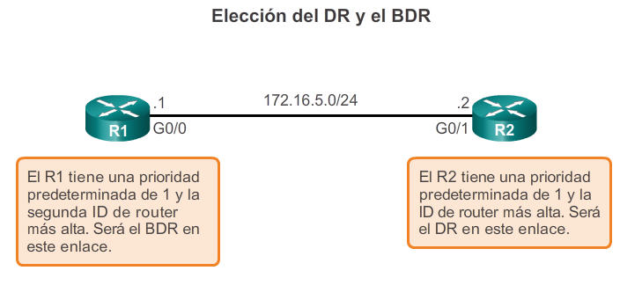
Funcionamiento de OSPF Establecimiento de adyacencias de vecinos
La elección de DR y BDR se produce solamente en las redes de accesos múltiples, como las LAN Ethernet.
Notes:
8.1.3.2

Slide 24
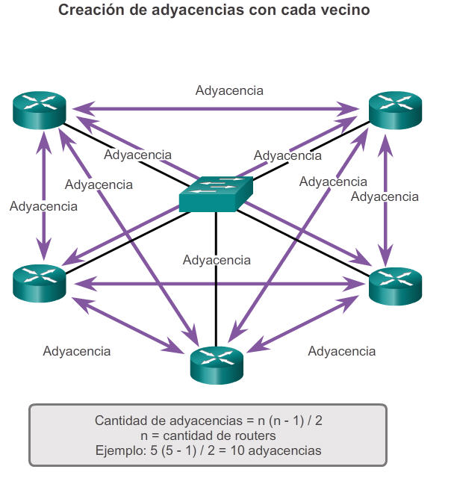
Funcionamiento de OSPF DR y BDR de OSPF
Notes:
8.1.3.3

Slide 25
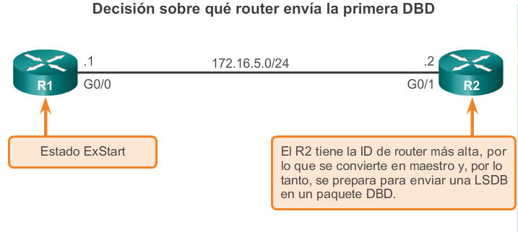
Funcionamiento de OSPF Sincronización de bases de datos OSPF
Notes:
8.1.3.4

Slide 26
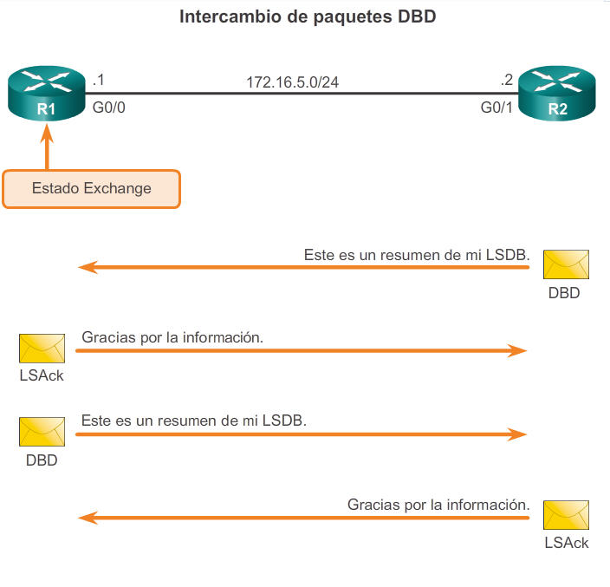
Funcionamiento de OSPF Sincronización de bases de datos OSPF
Notes:
8.1.3.4

Slide 27
8.2 Configuración de OSPFv2 de área única
Notes:
8.2

Slide 28
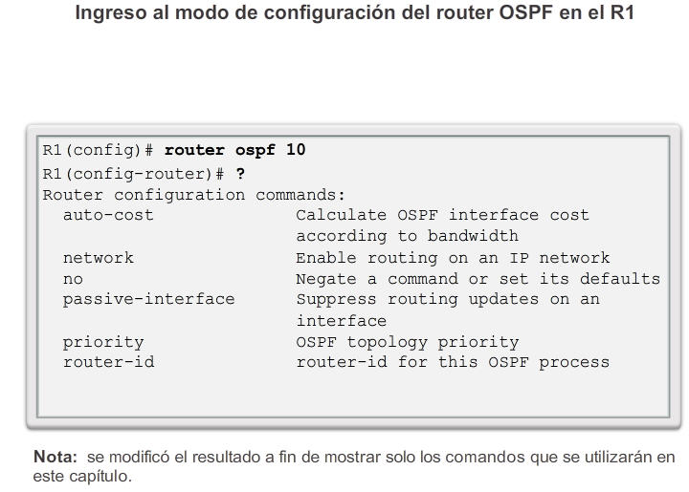
ID de routers OSPF Topología de la red OSPF
Notes:
8.2.1.2

Slide 29
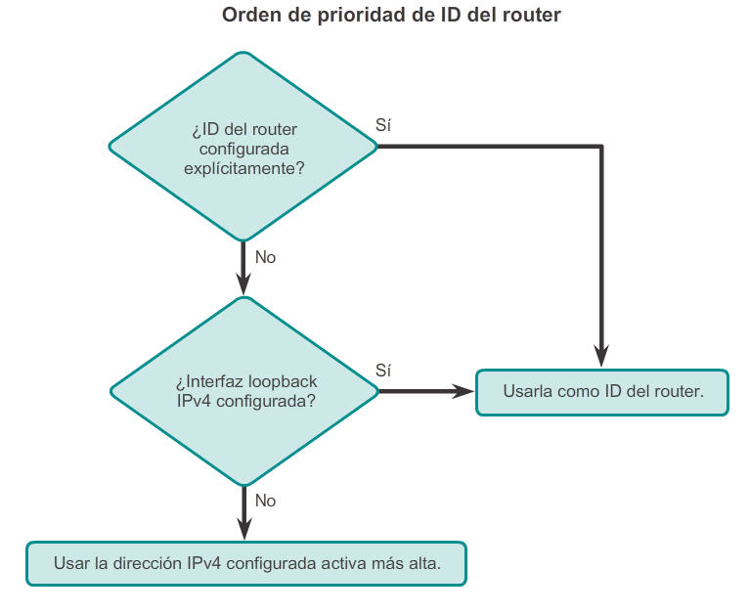
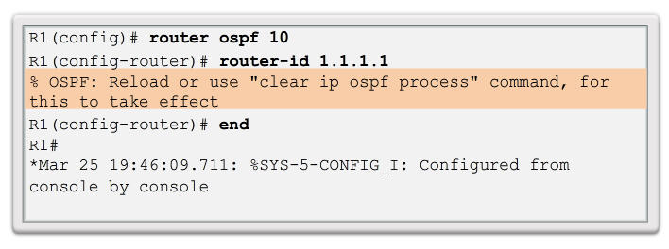
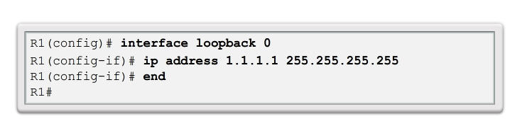
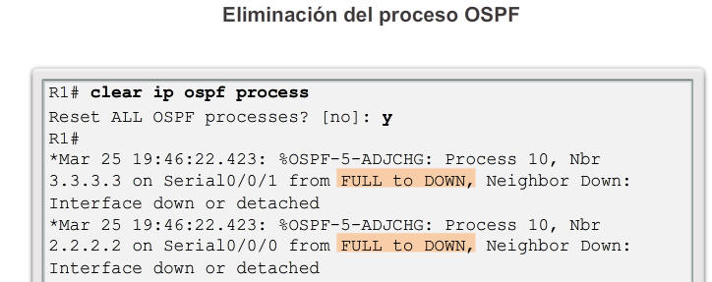
ID de routers OSPF ID de los routers
Notes:
8.2.1.3/4/5/6

Slide 30
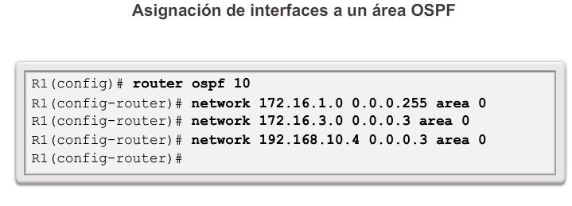
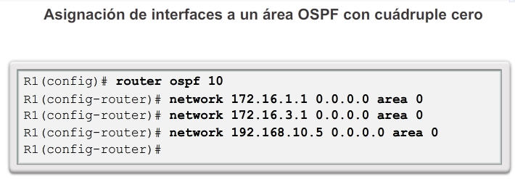
Configuración de OSPFv2 de área única El comando network
Notes:
8.2.2.1/2/3

Slide 31
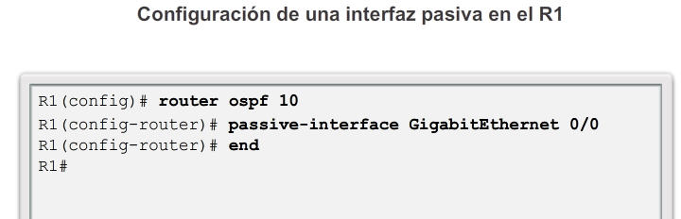
Configuración de OSPFv2 de área única Configuración de interfaces pasivas
Utilice el comando passive-interface del modo de configuración del router para evitar la transmisión de mensajes de routing a través de una interfaz del router y permitir que se anuncie esa red a otros routers.
Notes:
8.2.2.5

Slide 32
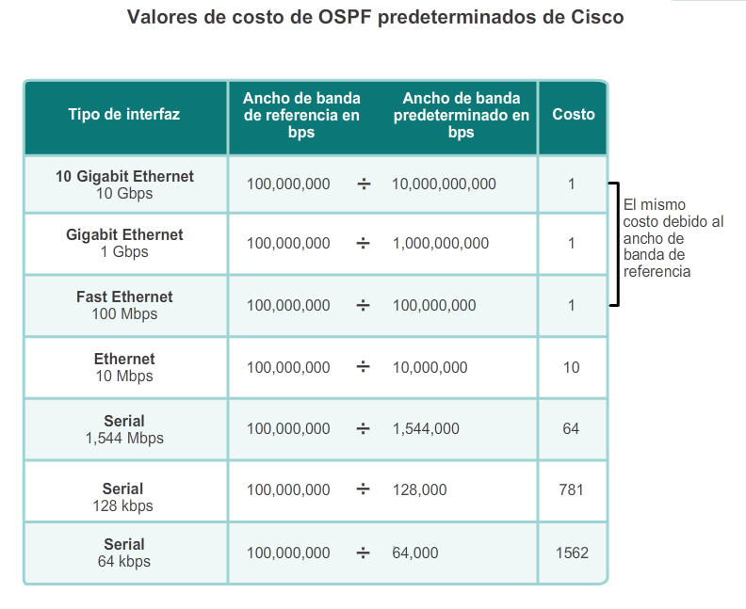
Costo de OSPF Métrica de OSPF = costo
Costo = ancho de banda de referencia / ancho de banda de la interfaz
(el ancho de banda de referencia predeterminado es 10^8)
Costo = 100 000 000 bps / ancho de banda de la interfaz en bps
Notes:
8.2.3.1

Slide 33
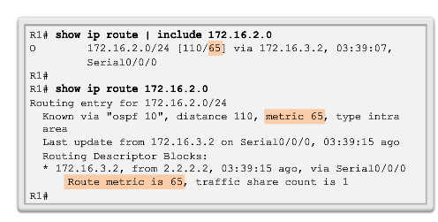
Costo de OSPF OSPF acumula los costos
El costo de una ruta OSPF es el valor acumulado de un router a la red de destino.
Notes:
8.2.3.2

Slide 34
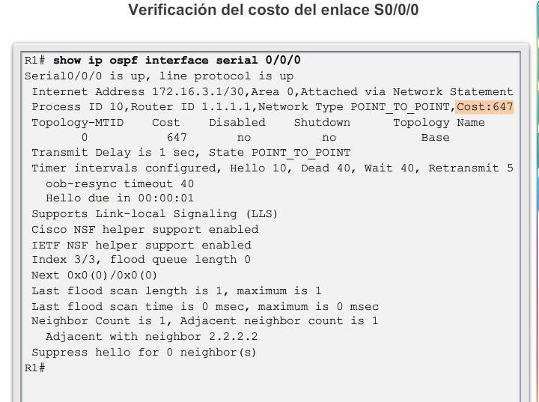
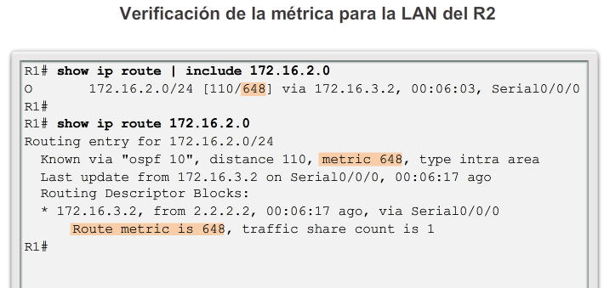
Costo de OSPF Ajuste del ancho de banda de referencia
Utilice el comando auto-cost reference-bandwidth.
Debe estar configurado en cada router en el dominio OSPF.
Observe que el valor se expresa en Mb/s:
Gigabit Ethernet: auto-cost reference-bandwidth 1000
10 Gigabit Ethernet: auto-cost reference-bandwidth 10000
Notes:
8.2.3.3

Slide 35
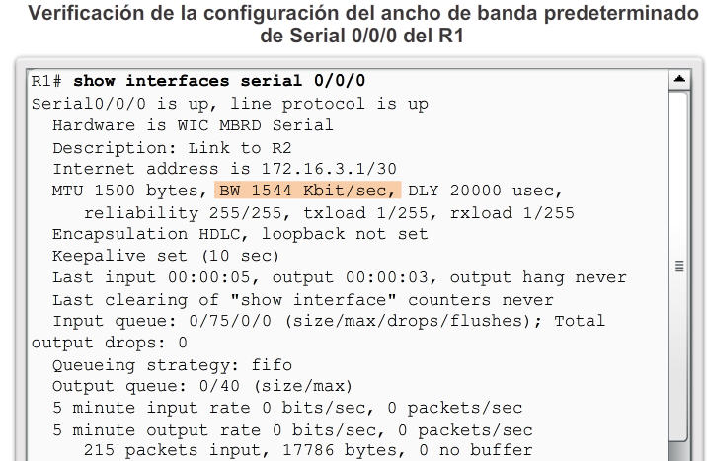
Costo de OSPF Anchos de banda de interfaz predeterminados
En los routers Cisco, el ancho de banda predeterminado en la mayoría de las interfaces seriales se establece en 1,544 Mb/s.
Notes:
8.2.3.4

Slide 36
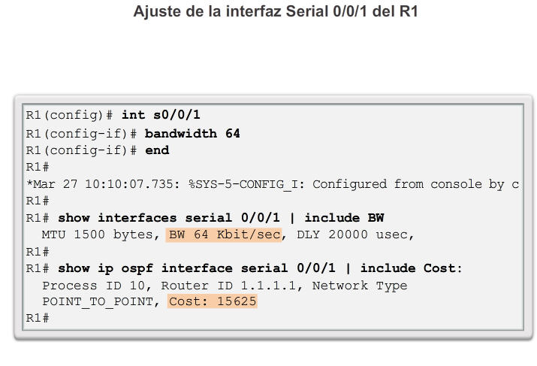
Costo de OSPF Ajuste de los anchos de banda de interfaz
Notes:
8.2.3.5

Slide 37
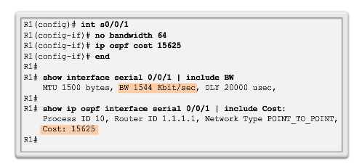
Costo de OSPF Configuración manual del costo de OSPF
Con los comandos de interfaz bandwidth e ip ospf cost se logra el mismo resultado, que es proporcionar a OSPF un valor preciso para determinar la mejor ruta.
Notes:
8.2.3.6

Slide 38
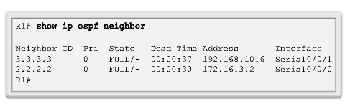
Verificación de OSPF Verificación de vecinos OSPF
Verifique que el router haya formado una adyacencia con los routers vecinos.
Notes:
8.2.4.1

Slide 39
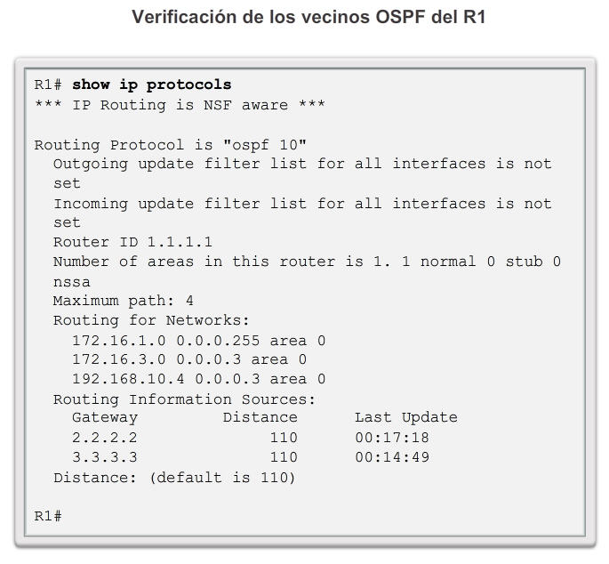
Verificación de OSPF Verificación de la configuración del protocolo OSPF
Notes:
8.2.4.2

Slide 40
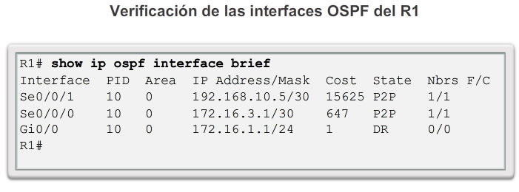
Verificación de OSPF Verificación de la configuración de interfaz OSPF
Notes:
8.2.4.4

Slide 41
Configuración de OSPFv3 de área única
Notes:
8.3

Slide 42
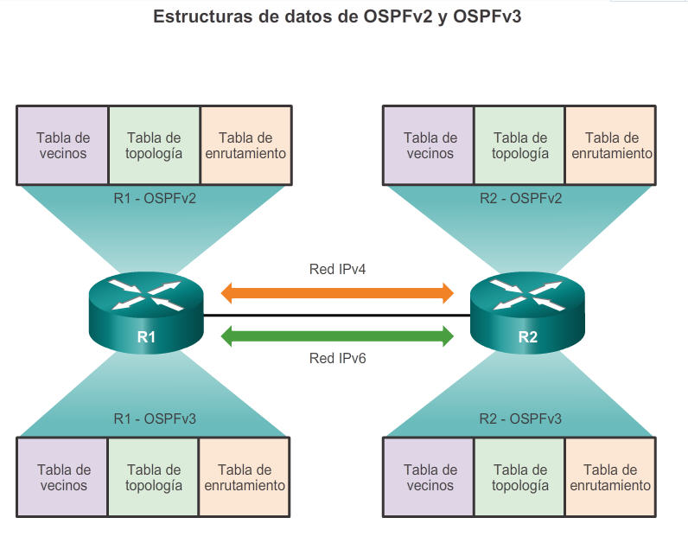
Comparación de los protocolos OSPFv2 y OSPFv3 OSPFv3
Notes:
8.3.1.1

Slide 43
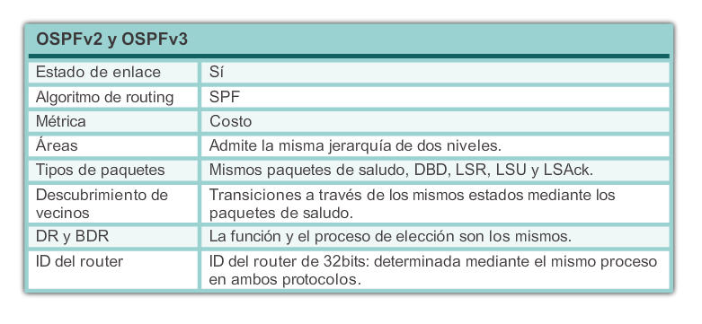
Comparación de los protocolos OSPFv2 y OSPFv3 Similitudes entre OSPFv2 y OSPFv3
Notes:
8.3.1.2

Slide 44
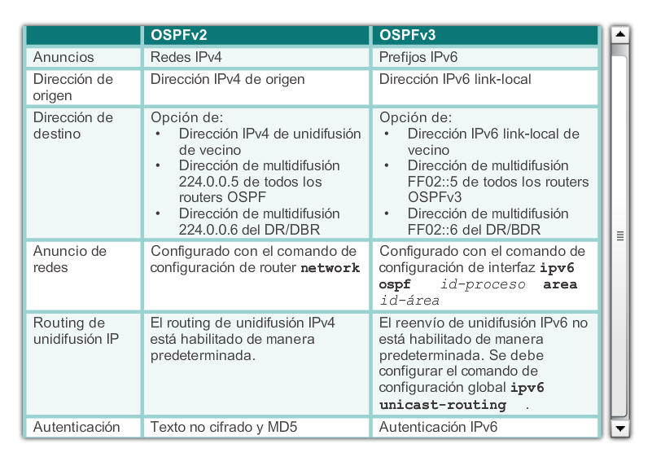
Comparación de los protocolos OSPFv2 y OSPFv3 Diferencias entre OSPFv2 y OSPFv3
Notes:
8.3.1.3

Slide 45
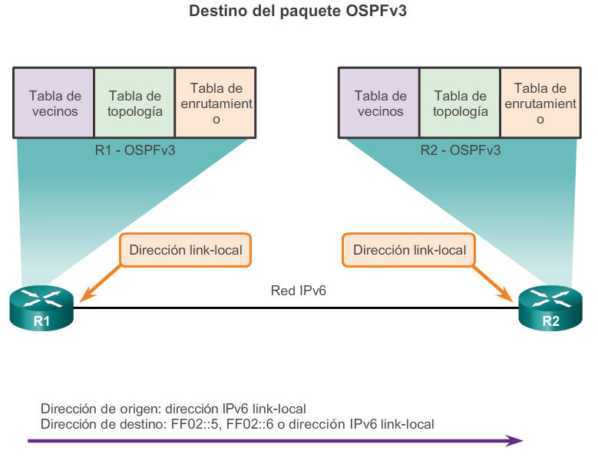
Comparación de los protocolos OSPFv2 y OSPFv3 Direcciones link-local
La dirección FF02::5 es la dirección de todos los routers OSPF.
FF02::6 es la dirección de multidifusión de DR/BDR.
Notes:
8.3.1.4

Slide 46
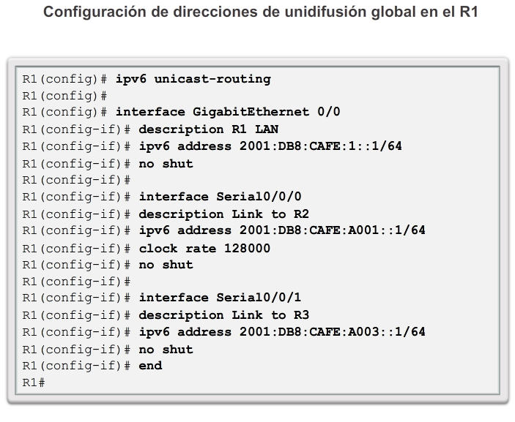
Configuración de OSPFv3 Topología de la red OSPFv3
Notes:
8.3.2.1

Slide 47
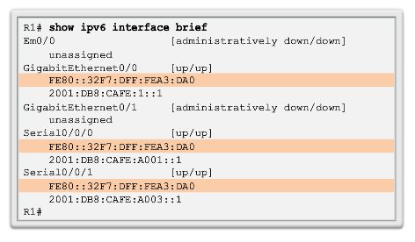
Configuración de OSPFv3 Direcciones link-local
Las direcciones link-local se crean automáticamente cuando se asigna una dirección IPv6 de unidifusión global a la interfaz (obligatorio).
No se requieren direcciones de unidifusión global.
Los routers Cisco crean la dirección link-local con el prefijo FE80::/10 y el proceso EUI-64, a menos que el router se configure manualmente.
EUI-64 implica usar la dirección MAC de Ethernet de 48 bits, insertar FFFE en el medio e invertir el séptimo bit. Para las interfaces seriales, Cisco usa la dirección MAC de una interfaz Ethernet.
Observe en la ilustración que las tres interfaces usan la misma dirección link-local.
Notes:
8.3.2.2

Slide 48
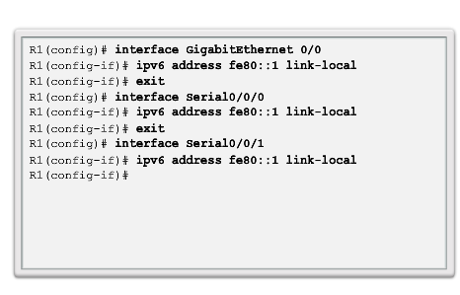
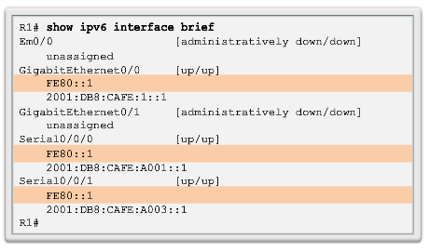
Configuración de OSPFv3 Asignación de direcciones link-local
La configuración de la dirección link-local permite crear una dirección reconocible y más fácil de recordar.
Notes:
8.3.2.3

Slide 49

Configuración de OSPFv3 Configuración de la ID del router OSPFv3
Notes:
8.3.2.4

Slide 50

Configuración de OSPFv3 Configuración de la ID del router OSPFv3
Notes:
8.3.2.4

Slide 51


Configuración de OSPFv3 Modificación de una ID de router OSPFv3
Notes:
8.3.2.5

Slide 52

Configuración de OSPFv3 Habilitación de OSPFv3 en las interfaces
En lugar de usar el comando network del modo de configuración del router para especificar las direcciones de interfaz que coinciden, OSPFv3 se configura directamente en la interfaz.
Notes:
8.3.2.6

Slide 53


Verificación de OSPFv3 Verificación de vecinos OSPFv3 y de la configuración del protocolo OSPFv3
Notes:
8.3.3.1/2

Slide 54

Verificación de OSPFv3 Verificación de las interfaces OSPFv3
Notes:
8.3.3.3

Slide 55

Verificación de OSPFv3 Verificación de la tabla de routing IPv6
Notes:
8.3.3.4

Slide 56
Capítulo 8: Resumen
OSPF:
Para IPv4 se utiliza OSPFv2.
Para IPv6 se utiliza OSPFv3.
Es un protocolo de routing de estado de enlace sin clase con una distancia administrativa predeterminada de 110, y se indica en la tabla de routing con el código de origen de ruta O.
OSPFv2 se habilita con el comando router ospf id-proceso del modo de configuración global. El valor id-proceso tiene importancia en el ámbito local, lo que significa que no necesita coincidir con otros routers OSPF para establecer adyacencias con esos vecinos.
El comando network utiliza el valor máscara-subred, que es lo inverso a la máscara de subred, y el valor id-de-área.
Notes:
Capítulo 8: Resumen

Slide 57
Capítulo 8: Resumen
OSPF:
De manera predeterminada, los paquetes de saludo OSPF se envían cada 10 segundos en segmentos de accesos múltiples y punto a punto, y cada 30 segundos en los segmentos NBMA (Frame Relay, X.25, ATM), y OSPF los usa para establecer adyacencias de vecinos. De manera predeterminada, el intervalo muerto es equivalente a cuatro veces el valor del intervalo de saludo.
Para que los routers establezcan una adyacencia, sus intervalos de saludo, intervalos muertos, tipos de red y máscaras de subred deben coincidir. Use el comando show ip ospf neighbors para verificar las adyacencias de OSPF.
En una red de accesos múltiples, OSPF elige un DR para que funcione como punto de recopilación y distribución de las LSA enviadas y recibidas. Un BDR se elige para cumplir la función del DR en caso de que este falle. Todos los demás routers se conocen como DROthers. Todos los routers envían sus LSA al DR, que luego satura con la LSA todos los demás routers en la red de accesos múltiples.
Notes:
Capítulo 8: Resumen

Slide 58
Capítulo 8: Resumen
OSPF:
En una red de accesos múltiples, el router con la ID de router más alta es el DR y el router con la segunda ID de router más alta es el BDR. Esto lo puede reemplazar el comando ip ospf prioridad en dicha interfaz. El router con el valor de prioridad más alto es el DR y el router con el siguiente valor más alto es el BDR.
El comando show ip protocols se utiliza para verificar la información importante de configuración de OSPF, incluidas la ID del proceso OSPF, la ID del router y las redes que anuncia el router.
OSPFv3 se habilita en una interfaz, no en el modo de configuración del router. OSPFv3 necesita que se configuren direcciones link-local. Se debe habilitar el routing de unidifusión IPv6 para OSPFv3. Para habilitar una interfaz para OSPFv3, antes se requiere una ID de router de 32 bits.
Notes:
Capítulo 8: Resumen

Slide 59
Capítulo 8: Resumen
OSPF:
El comando show ip protocols se utiliza para verificar la información importante de configuración de OSPFv2, incluso la ID del proceso OSPF, la ID del router y las redes que publica el router.
OSPFv3
Se habilita en una interfaz, no en el modo de configuración del router.
Necesita que se configuren direcciones link-local. Se
debe habilitar el routing de unidifusión IPv6 para OSPFv3.
Para habilitar una interfaz para OSPFv3, antes se requiere una ID de router de 32 bits.
El comando show ipv6 protocols es una manera rápida de verificar la información de configuración (ID del proceso OSPF, ID del router e interfaces habilitadas para OSPFv3).
Notes:
Capítulo 8: Resumen

Slide 60


